Slide 1
Logiki rozmyte w lingwistycznych podsumowaniach danych
Maciej Pawlikowski, Hubert Ruczyński

Slide 2
Plan prezentacji
• Motywacja
• Podstawowe pojęcia
• Typy podsumowań
• Metody ewaluacji podsumowań
• FQUERY
• Reguły asocjacyjne

Slide 3
Motywacja
Ze względu na rozwój technologii komputerowych ludzkość nie tylko
generuje coraz więcej danych, ale i coraz więcej z nich przechowuje.
Niestety surowe dane nie przekazują zbyt wiele wiedzy, dopiero analiza
zależności między rekordami pozwala na pozyskanie istotnych
informacji.
Istnieje wiele sposobów na rozwiązanie tych problemów, jednak my
skupimy się na lingwistycznych podsumowaniach zbiorów danych.
Notes:
Pomimo, że stwierdzenie, że język ludzki jest naturalnym
sposobem formowania i wyrażania myśli może budzić pewne
kontrowersje, to raczej jest to sposób w jaki użytkownikom najłatwiej
byłoby formułować zapytania do bazy danych.
Dlatego w celu zwiększenia komfortu i intuicyjności chcemy nie tylko
wprowadzić interfejsy wspomagające ten sposób komunikacji, ale i takie,
które podczas użytkowania dopasowują się do swojego odbiorcy,
poprzez dopasowanie odpowiedniego słownika rozmytego.

Slide 4
Podstawowe pojęcia i operatory
• Konstrukcja
a) Sumaryzator
b) Kwantyfikator lingwistyczny
c) Stopień prawdziwości
• Typy podsumowań
Notes:
Ale, czym tak na prawdę są podsumowania rozmyte? Zatrzymajmy się na chwilę, aby pomówić o elementach z jakich się składaja oraz o ich różnorakich typach

Slide 5
Konstrukcja
Podsumowanie rozmyte = (S, Q, T)
"Q elementów zbioru X posiada własność S"
T=0.89
Notes:
Każde podsumowanie rozmyte ma trzy elementy: Kwantyfikator lingwistyczny- Q, Sumaryzator- S. oraz dodatkowo wyznaczamy stopień prawdziwości danego stwierdzenia- T. A w praktyce te zdania mają konstrukcję: "Q elementów zbioru X posiada własność S"

Slide 6
Konstrukcja
"Q elementów zbioru X posiada własność S"
"Większość komputerów jest tania"
Q="większość", S="jest tania", T=0.2
Notes:
Przykładowym zdaniem może być … . Dla którego Q to, S to , a t może wynieść np. 0.2, bo wiemy, że komputery w większości tanie nie są. Przejdźmy teraz do omówienia poszczególnych elementów

Slide 7
Sumaryzator
X={ | 1 | 2 | 3 | 4 | 5 | 6 | 7 | 8 | 9 | 10}
"około 6"={ | 0 | 0.1 | 0.3 | 0.8 | 1 | 1 | 1 | 0.8 | 0.3 | 0.1}
"mało"={ | 1 | 1 | 0.8 | 0.5 | 0.1 | 0 | 0 | 0 | 0 | 0}
"ponad 8"={ | 0 | 0 | 0 | 0 | 0 | 0 | 0 | 0 | 1 | 1}
Notes:
Sumaryzatorami sa wartości lingwistyczne takie jak "ponad 100", "około 8", dokładnie 10". Aby móc je zastosować dla każdego podsumowania tworzymy zbiór rozmyty, który każdemu elementowi ze zbioru X przypisuje wartość z przedziału od 0 do 1 zwaną miarą przynależności. Tak więc dla zbioru zawierającego liczby całkowite od 1 do 10 sumaryzator "okolo 6" może mieć postać ...

Slide 8
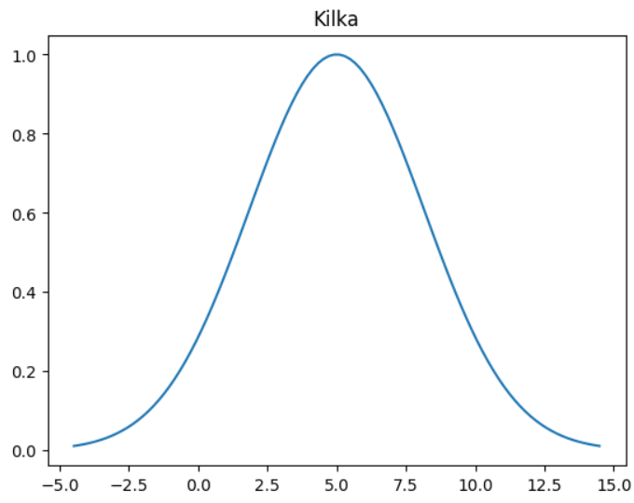
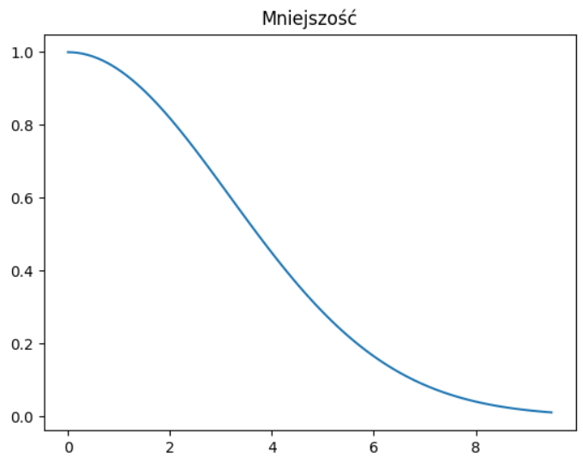
Kwantyfikator lingwistyczny
Kwantyfikator lingwistyczny
Absolutne
Proporcjonalne
Notes:
Kolejny element podsumowania Kwantyfikator lingwistyczny opisuje liczbę obserwacji spełniających podsumowanie. wyróżniamy dwa typy kwalifikatorów lingwistycznych:
Jednak niezależnie którego z nich nie wybierzemy zawsze I tak musimy je przedstawić w postaci podzbioru rozmytego

Slide 9

Stopień prawdziwości
1. Obliczamy stopień spełnienia sumaryzatora dla każdego elementu zbioru danych D.
2. Wyznacz proporcję elementów zbioru danych satysfakcjonujących S:
3. Wówczas T wyniesie Q(r).
Notes:
Jak sama nazwa wskazuje T mierzy na ile nasze podsumowanie jest prawdziwe w skali od 0 do 1. Istnieje parę sposobów jej wyznaczania np. Metoda Korzystająca z rachunku różniczkowego wyrażeń skwantyfikowanych lingwistycznie zaproponowana przez Zadeh, w której...
3.Wówczas T jest stopniem przynależnośći r w zaproponowanym kwantyfikatorze lingwistycznym
Przejdzmy teraz do typów podsumowan

Slide 10
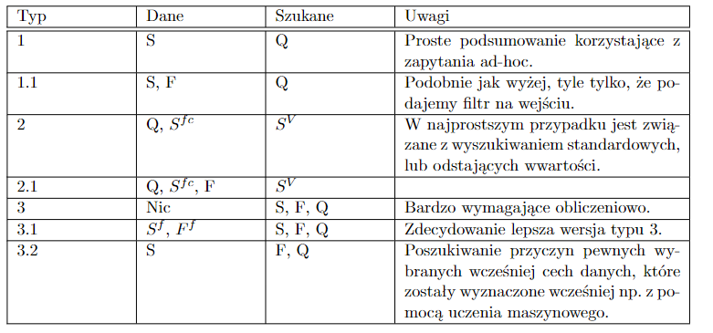
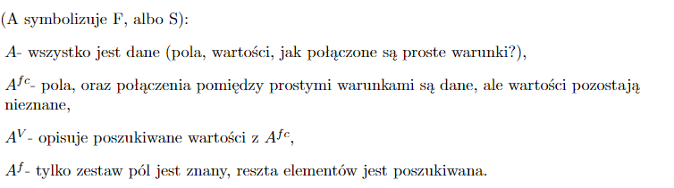
Typy podsumowań
Notes:
Istnieją różne typy podsumowań lingwistycznych od typu 1, w którym mamy dany sumaryzator I poszukujemy kwantyfikatora lingwistycznego, przez typ 2, który najczęśsiej jestt wykorzystywany w celu znalezienia typowych bądź odstających wartości(poszukuje zapytania spełniającego które jest prawdziwe dla Q obserwacji), aż do typu 3, w którym nie podajemy nic I oczekujemy wszystkich parametrów. Co wydaje się być najlepszym rozwiązaniem jednak jest bardzo kosztowne obliczeniowo.

Slide 11
Metody ewaluacji podsumowań
1. Algorytm genetyczny
2. Informacyjność (Informativeness)
3. Stopień nieprecyzyjności (Degree of imprecision)
4. Stopień pokrycia (Degree of covering)
5. Stopień stosowności (Degree of appropriateness)
6. Długość podsumowania (Length of summary)
Notes:
Truth jest miarą SOTA, ale nie pokrywa wszystkich niuansów podsumowania. Z tego powodu istnieje więcej miar do ewaluacji jakości podsumowania.

Slide 12
Algorytm genetyczny
Deskryptor ograniczeń (Constraint descriptor) - najdokładniejsze podsumowanie, które pasuje do największej ilości obserwacji w bazie danych, dotyczących wybranych atrybutów.
Deskryptor składnika (Constituent descriptor )- podsumowanie, które odpowiada największemu podzbiorowi obserwacji z dodanym warunkiem, że każda obserwacja w tym podzbiorze jest powyżej pewnej granicy dla miary przynależności.
Funkcja dopasowania - kompromis między najdokładniejszym i najbardziej ogólnym podsumowaniem
Notes:
- George Srinkath 1996
- Funkcja dopasowania

Slide 13
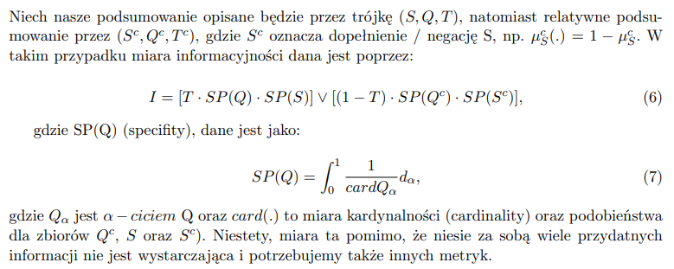
Informacyjność
Notes:
Historycznie pierwszym krokiem do zrewolucjonizowania ewaluacji podsumowań rozmytych była miara informacyjności. Załóżmy, że mamy zbiór danych z jakiejś przestrzeni $X$. Zdecydowanie najlepszym opisem tego zbioru są same dane w nim występujące, natomiast każde podsumowanie generuje pewnego rodzaju utraty informacji. Z tego powodu warto mierzyć informacyjność podsumowania względem oryginalnego zbioru danych, czego nie robi metryka truth. Dzięki zastosowaniu dopełnień zbioru, jesteśmy w stanie tę zależność wyłapać.

Slide 14
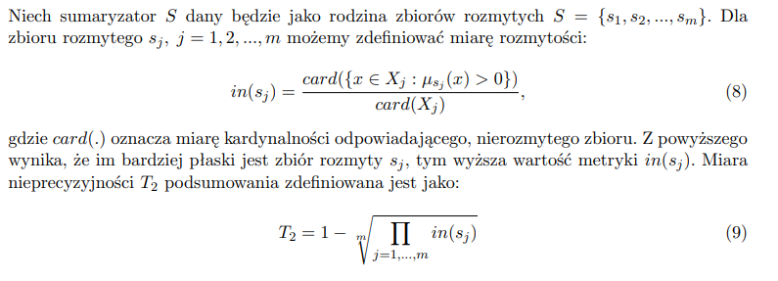
Stopień nieprecyzyjności
Notes:
Weźmy pod lupę następujące zdanie: ‚Prawie każdego dnia w wakacje jest raczej ciepło’. Doskonale obnaża ono braki metryki prawdziwości, gdyż podsumowanie takie jest jak najbardziej prawdziwe, jednakże nie niesie za sobą zbyt wiele informacji. Metryka nieprecyzyjności skupia się właśnie na tym problemie i korzysta przy okazji z pobocznej miary rozmytości przedstawionej na tym slajdzie. Zauważmy też, że stopień nieprecyzyjności $T_2$ zależy od formy podsumowania, nie zaś bazy danych, co oznacza, że jego pomiar nie wymaga ponownego przeszukiwania bazy danych, co jest niezmiernie ważne obliczeniowo.

Slide 15
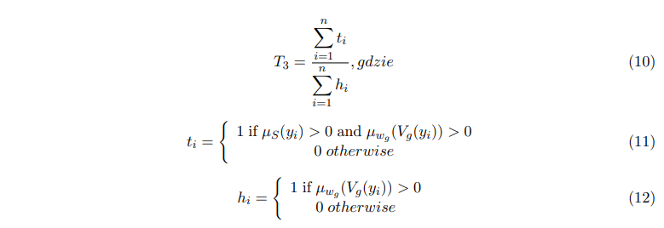
Stopień pokrycia
Notes:
Kolejną miarą, która jest niezwykle łatwa do zrozumienia, jest miara pokrycia. Informuje ona o tym jak wiele obserwacji ze zbioru danych, odpowiadającym danemu zapytaniu $w_g$ jest wzięte pod uwagę przez podsumowanie dotyczące danego deskryptora $S$. Oznacza to, że jeśli miara $T_3=0.33$ to $33\%$ obserwacji jest zgodnych z rozważanym podsumowaniem. W tym przypadku niestety należy ponownie zajrzeć do bazy danych, aby tę miarę obliczyć. Sama miara pokrycia zdefiniowana jest na slajdzie.

Slide 16
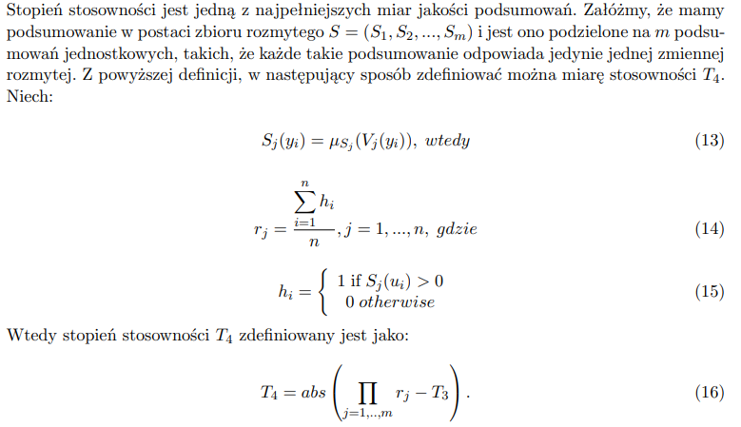
Stopień stosowności
Notes:
Miara ta oznacza, że jeśli mamy bazę danych dotyczącą np. klientów firmy i 50\% z nich jest młodsza niż 35 lat, i 50\% z nich jest stałymi klientami, to spodziewamy się, że 25\% z nich będzie spełniało oba te kryteria, tj. będzie stałymi klientami młodszymi niż 35 lat, co odpowiada w pełni spodziewanej sytuacji. Jeśli natomiast $T_4=0.33$, wtedy podsumowanie odzwierciedla bardziej skomplikowaną i mniej spodziewaną relację w danych. Innymi słowami, stosowność opisuje jak charakterystyczne jest znalezione podsumowanie dla danej bazy danych. Najlepiej to ukazać za pomocą przykładu. Podsumowanie: \textit{100\% sprzedaży generowane jest przez klientów} jest prawdziwe, ale $T_4=0$, gdyż jest nieinformatywne, a dużo ciekawszym podsumowaniem będzie, np. \textit{70\% sprzedaży generowane jest przez stałych klientów}.

Slide 17
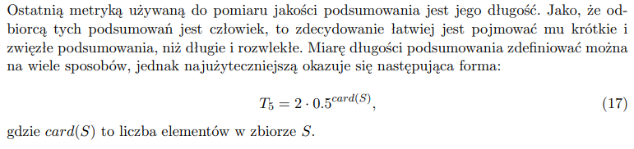
Długość podsumowania
Notes:
Wartości tej metryki należą do zbioru [0,1], przy czym im większa wartość tym lepsze jest nasze podsumowanie

Slide 18
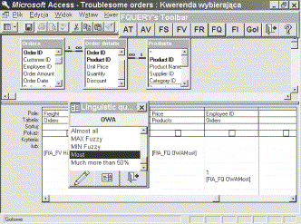
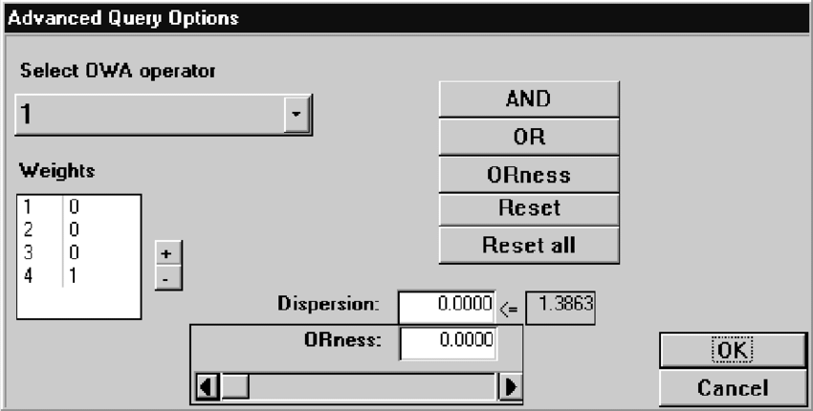
FQUERY
Notes:
Microsoft Access jest jednym z najbardziej rozpowszechnionych systemów bazodanowych służących do obsługi relacyjnych baz danych. Standardowo do komunikacji z bazą danych stosuje się język SQL, którego główwną zaletą jest prostota, jednak jest on raczej ścisły, co uniemożliwia wykonywanie zapytań z użyciem rozmytych stwierdzeń. Co utrudnia czasami swormułowanie zapytania zgodnego z potrzebami użytkownika np. osoba chcąca kupić nowy dom może być zainteresowana ”nieruchomościami z dużym ogrodem, takie które byłyby nie za drogie”
Tu z pomocą przychodzi FQUERY add-in do mc Access, który nie tylko rozwiązuje powyższy problem, ale i pozwala na tworzenie raportów złożonych z rozmytych podsumowań bazy danych.

Slide 19
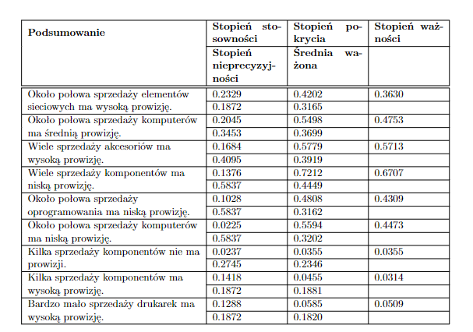
FQUERY- raport
Notes:
Rozszerzenie to pozwala na generowanie raportów takich jak ten opisujący dane pewnej firmy sprzedającej sprzęt komputerowy.
Stopień stosowności- jak bardzo charakterystyczne dla zbioru danych jest to stwierdzenie
Stopień pokrycia- jak wiele obserwacji spełnia podsumowanie
Stopień ważności- Stopień prawdziwości
Stopień nieprecyzyjności- jak bardzo precyzyjne jest podsumowanie "około połowa" jest lepsze niż "wiele"

Slide 20
Literatura
[1] Ronald R. Yager. A New Approach to the Summarization of Data. 1982.
[2] Ronald R. Yager Janusz Kacprzyk. Linguistic summaries of data using fuzzy logic. 2000.
[3] Sławomir Zadrożny Janusz Kacprzyk, Ronald R. Yager. A fuzzy logic based approach to lin-
guistic summaries of databases. International Journal of Applied Mathematics and Computer
Science, 2000.
[4] Sławomir Zadrożny Janusz Kacprzyk. Data Mining via Linguistic Summaries of Databases:
An Interactive Approach. 2000.
[5] Sławomir Zadrożny Janusz Kacprzyk. Fuzzy Linguistic Summaries via Association Rules.
2001.
[6] Sławomir Zadrożny Janusz Kacprzyk, Ronald R. Yager. Fuzzy Linguistic Summaries of
Databases for an Efficient Business Data Analysis and Decision Support. 2002.
[7] Adam Niewiadowski Izabela Superson. Pozyskiwanie wiedzy z relacyjnych baz danych: wie-
lopodmiotowe podsumowania lingwistyczne. 2014.

Slide 21
Dziękujemy za uwagę

Slide 22
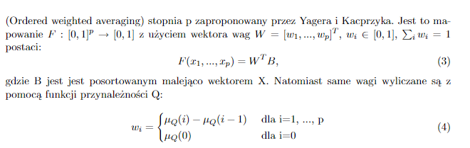
OWA
Notes:
Funkcje agregacyjne , czyli takie, które wielu wartościom rzeczywistym przypisują jedną. Jedną z najczęsściej używanych tego typu funkcji jest OWA.

Slide 23
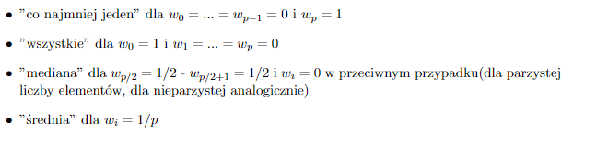
OWA
Przykładowe agregacje

Slide 24
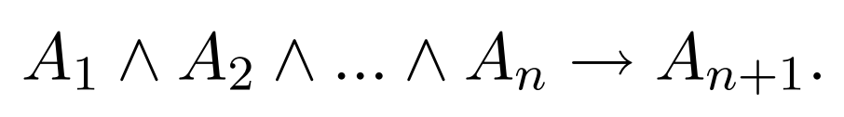
Reguły asocjacyjne
Wprowadzone jako balans między jakością podsumowania, a
złożonością obliczeniową. Oryginalnie, reguły asocjacyjne zdefiniowane
zostały dla zmiennych binarnych w postaci następującej zasady:
Notes:
Jednym z głównych problemów klasycznych podsumowań lingwistycznych opisanych w niniejszym dokumencie jest ich złożoność obliczeniowa. Dla dużych zbiorów danych wymagane jest zachowanie balansu między jakością i kompletnością podsumowania, a jego uproszczeniami, dzięki którym obliczenia działają dużo szybciej. Mając na uwadze złożoność obliczeniową, do świata podsumowań wprowadzono algorytmy zwane regułami asocjacyjnymi. Reguła przedstawiona na slajdzie mówi nam, że jeśli wszystkie wartości ze zbioru {A1, A2, ..., An} mają wartość 1, wtedy także oczekujemy, że atrybut An+1 przybierze wartość 1. Jest to oryginalne zastosowanie do reguł asocjacyjnych binarnych.

Slide 25
Reguły asocjacyjne - miary
• Reguły wspierające (support) - przybiera wartość ze zbioru [0,1] co odzwierciedla stosunek liczności zbioru obserwacji wspierających zbiór {Ai}, i ∈ {1, ..., n + 1} do liczności całego zbioru.
• Pewność reguły (confidence) - opisuje stosunek liczności zbioru obserwacji wspierających zbiór {AI}, I ∈ {1, ..., n+1} spośród tych obserwacji, które wspierają zbiór atrybutów {Ai}, i ∈ {1, ..., n}.
Notes:
Mówimy, że dana obserwacja (wiersz) wspiera (support) zbiór atrybutów {Ai}i∈I jeśli wszystkie atrybuty z danego zbioru, dla tej obserwacji przyjmują wartość 1. Zauważmy, że zbiór atrybutów A_i jest podzbiorem tych atrybutów, które posiadają wiersze Do badania jakości reguł asocjacyjnych służą dwie miary:
Support
Confidence
Wymienione dwie miary można także w wygodny sposób zinterpretować. Support jest miarą określającą statystyczną ważność reguły asocjacyjnej, natomiast pewność określa jej siłę wewnątrz zbioru danych. Typowym zachowaniem jest wybieranie zasad, w których miara support jest powyżej określonego pułapu, a przy tym reguły mają wysoką miarę pewności.

Slide 26
Reguły asocjacyjne - adaptacja
1. Dzielimy zbiór wartości atrybutu A na kubełki.
1a. Równe kubełki
2b. Klastrujemy wartości podobne
2. Kubełki traktujemy jako wartości binarne
3. Wykorzystujemy metodę dla zmiennych binarnych
Notes:
Jak jednak wspominałem, oryginalnie reguły asocjacyjne zastosowanie mają dla zmiennych binarnych, zatem metodę tę musimy w jakiś sposób zaadaptować do naszych danych, które binarne nie są. W przypadku, gdy mamy do czynienia z liczbową zmienną ciągła, musimy podzielić jej wartości na pewną ilość dyskretnych kubełków.
Wtedy każdy z nich traktować możemy jako wartość binarną, dzięki czemu zastosować można algorytmy generujące reguły asocjacyjne. W takim przypadku należy się jedynie zastanowić w jaki sposób dokonywać podziału na kubełki. Dwa najpopularniejsze rozwiązania to tworzenie równych kubełków oraz bardziej zaawansowane klastrowanie wartości.
Przykład:
Mamy tabelę z 3 wartościami ciągłymi: pensja, szacowany zysk, staż. Rozmywamy wartości liczbowe na niski, średni, wysoki i dokonujemy One Hot’a w efekcie dostając 9 kolumn. Podsumowanie generujemy na zasadzie pracownicy ze średnim stażem i niską pensją generują średnie przychody i sprawdzamy jak wiele obserwacji wspiera ten nasz podzbiór (czy mają jedynki w formie po one hot).

